Slide 1
Le sol précieux Séminaire SVAF 2 mai 2025
Prof. Dr Fabienne Favre Boivin
Filière Génie civil / Institut iTEC – HEIA-FR

Slide 2
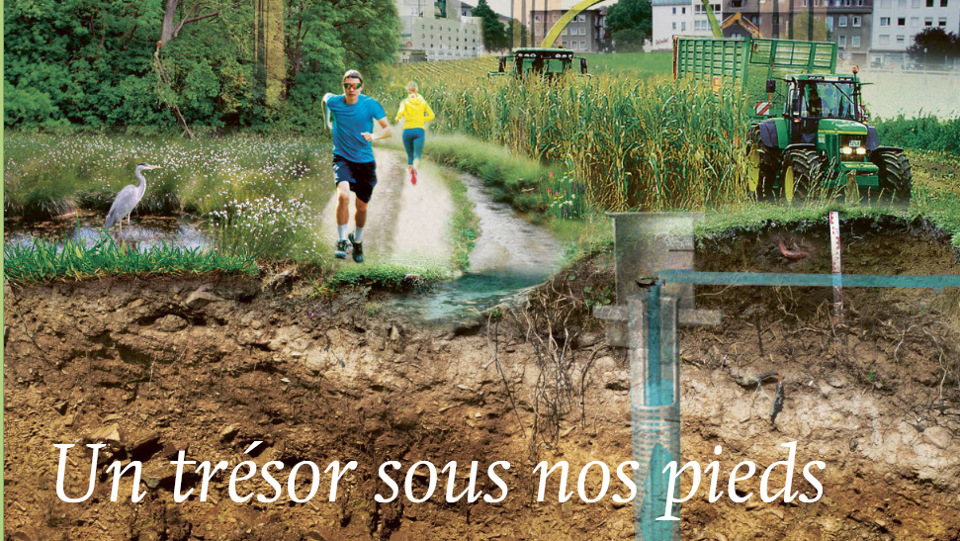
Le sol est essentiel à la vie !
Ressource extrêmement précieuse et non renouvelable à l’échelle de temps humain.
Il constitue, avec l’air et l’eau, un des fondements de la vie.
Ressource sous-estimée et négligée avec une utilisation actuelle pas respectueuse.
Notes:
C’est ainsi que parle l’office fédéral de l’environnement parlait du sol dans son magazine environnement de 2017.
Je vais dans un premier temps vous présenter ce trésor et ses richesses, je vous parlerai ensuite de la fragilité de cette ressource, et enfin des nouveaux challenges auxquels elle fait face actuellement.

Slide 3
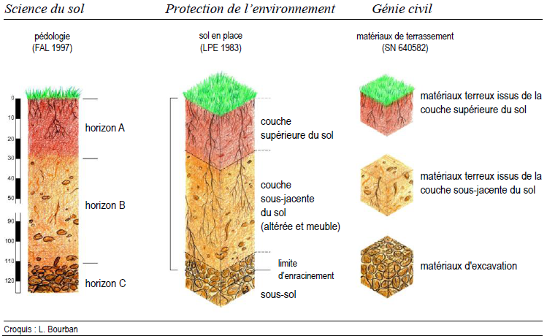
Définition du sol
«Couche de terre meuble de l’écorce terrestre où peuvent pousser les plantes» (LPE, art. 7, al. 4bis).
Sol selon la législation
(OFEV, 2015)
Notes:
Tout d’abord, une diféinition officielle du sol:
On peut se le représenter de différentes façons selon l’acteur que l’on est.

Slide 4
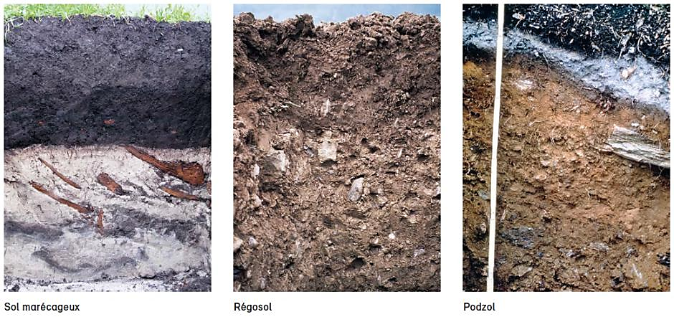
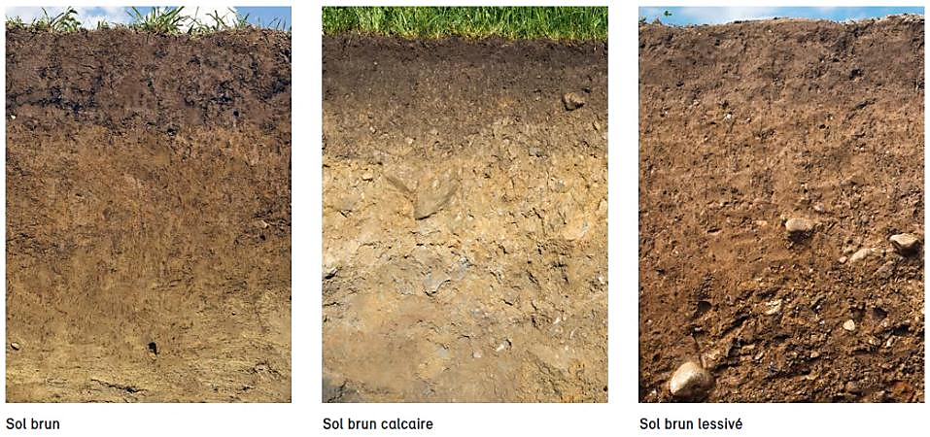
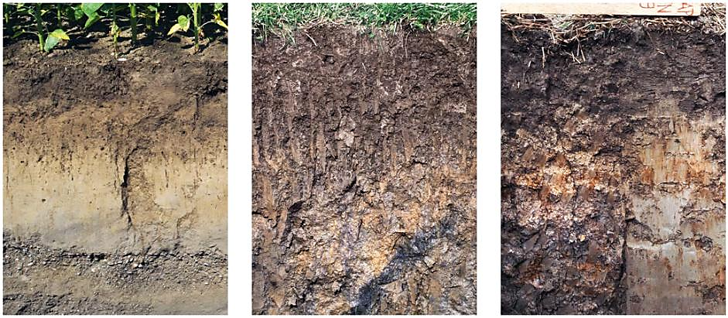
Grande variabilité de types de sols
Source: OFEV (2017)
Notes:
Deuxièmeement, cette ressource est extrêmement variable dans l’espace

Slide 5
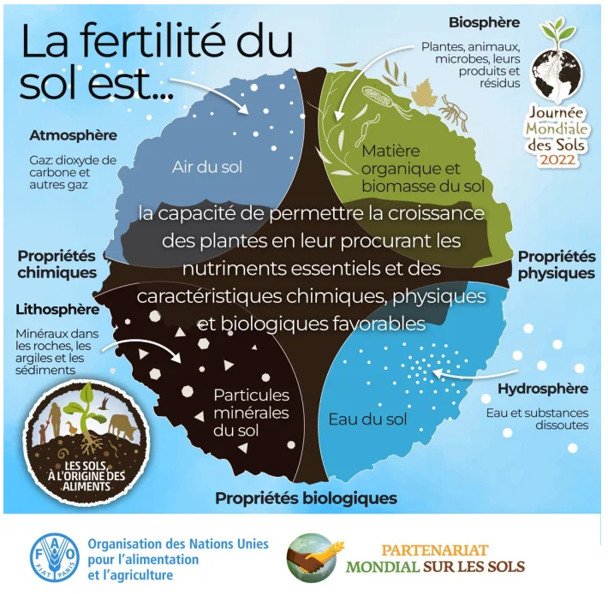
Le sol se constitue à l’interface de différents milieux
Il en résulte:
des constitutants
des propritétés physiques et chimiques
Notes:
Ceci s’explique car le sol se constitue à l’interface de différents milieux. L’eau, l’air, la bisophère et la lithosphère. Il reçoit de la lithosphère des particules minérales qu’il transformera au cours du temps de sa formation. Il est au contact de l’eau et de l’air qui circule sur son lieu de formation, il est habitué par des plantes, animaux, microbes qui produisent la matière organique.
Il en résulte, des constituants, des propriétés physiques et chimiques propre à chaque type de sol.

Slide 6
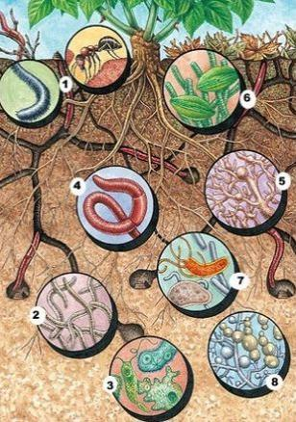
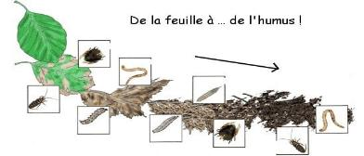
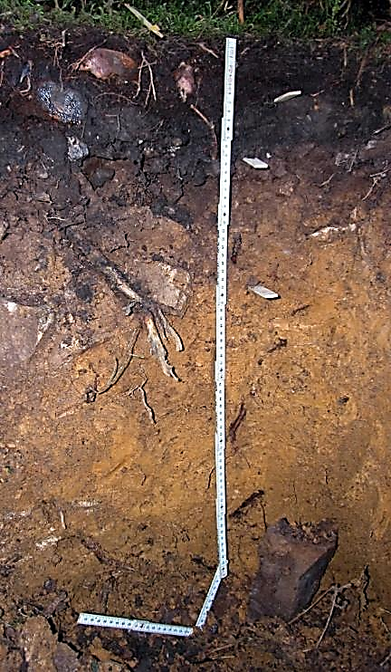
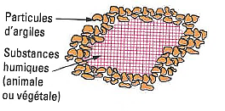
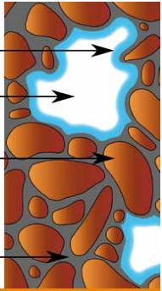
Les constituants du sol
Matière organique fraîche (litière)
Humus ³
Racines (litière souterraine)
Matière minérales
Matière organiques
Organismes vivants
Vides
Air/eau
Faune du sol et microorganismes ¹
_ = 2 microns
eau
air
squelette
Matières minérales et organiques liées⁴
plasma
Porosité du sol ²
Roche désagrégée –
minéraux hérités
Sources:1. https://bouesseineaval.siaap.fr/?p=262. Institut technique tropical, fiche iT23. www.cigiema.fr4. Pierre Anfray, 2017, Guide pratique de la vie des sols, 2017,Editions France Agricole
Notes:
Parmi les constituants du sol, on trouve:

Slide 7
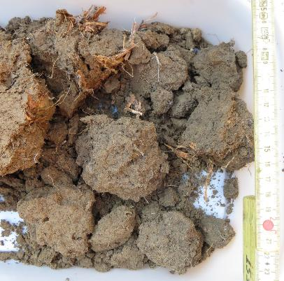
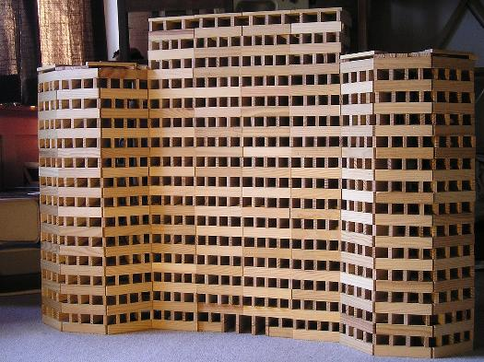
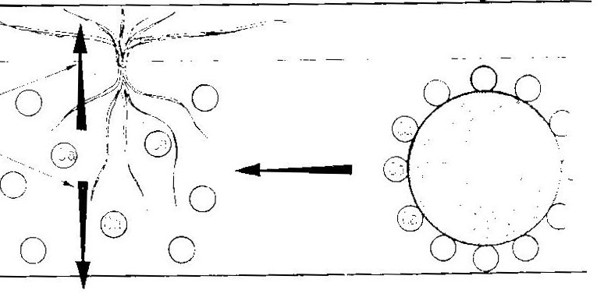
Ses propriétés
La structure/ la porosité
La réactivité chimique
G. Bullinger
Mg²⁺
Ca²⁺
Ca²⁺
Ca²⁺
Ca²⁺
Ca²⁺
-
-
-
Ca²⁺
K⁺
Mg²⁺
K⁺
-
-
K⁺
K⁺
-
-
Ca²⁺
Ca²⁺
Ca²⁺
-
-
K⁺
K⁺
-
-
-
Ca²⁺
Ca²⁺
Ca²⁺
Mg²⁺
Mg²⁺
Mg²⁺
Mg²⁺
Notes:
Ceci lui confère des propriétés:

Slide 8
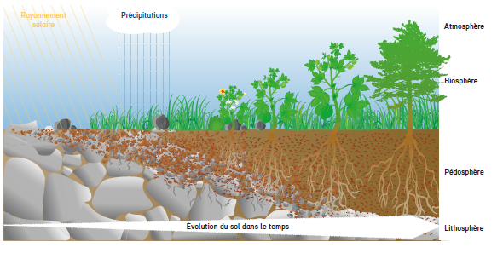
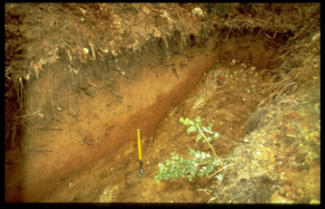
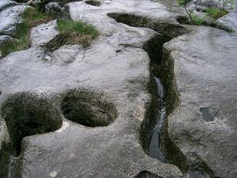
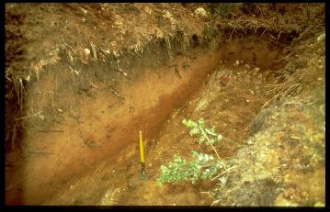
Temps de formation
0 an
10’000 ans
Notes:
Tout ce ci s’acquiert dans un très long temps de formation. IL faut plusieurs milliers d’années pour obtenir un sol évolué, tels que ceux que l’on consacre à la production agricole par exemple.
Stade initial: fragmentation/altératio nde la roche m^re, ici par l’action de la pluie
Stade évolué: apparition de MO, transformation de la matière organique en humus, redistribution d’éléments au sein du profil, altération de la roche qui continue

Slide 9
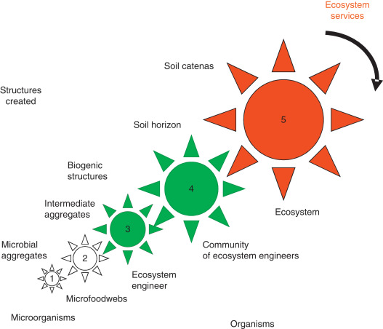
Auto organisation des différentes entités:
Fonction des sols
Des microorganismes aux services écosystémiques
Avec des temporalités propres d’évolution
Modified from Lavelle, P., Decaens, T., Aubert, M., et al., 2006. Soil invertebrates and ecosystem services. European Journal of Soil Biology 42, S3–S15
Notes:
Durant ce temps de formation, les éléments constitutifs du sol s’autorganise, groupe par groupe, mais en s’influençant mutuellement. Et on aboutit à des sols fonctionnesl, qui assurent des fonctions.

Slide 10
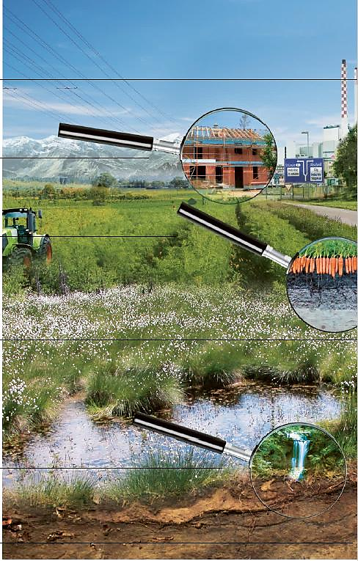
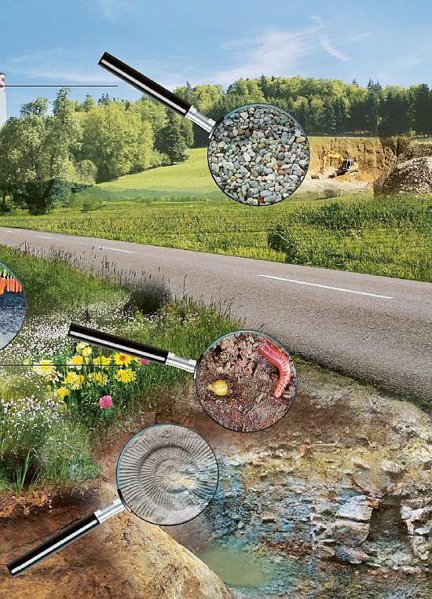
Ses fonctions du sol
Ensemble de processus pédologiques qui sous-tendent la fourniture de services écosystémiques (Glenk et al., 2012)
Fonctions "écologiques" du sol
Production : biomasse, denrées alimentaires, fourrages, bois et fibres.
Régulation : réguler les cycles de l’eau, des éléments, de l’énergie, fonction de filtre, de tampon ou de réservoir, et à transformer des substances.
Habitat : milieu de vie pour les animaux, les plantes et autres organismes.
Support : fondement aux développement territorial.
Source de matière première : matériaux construction
Archivage : informations sur notre histoire naturelle et culturelle.
Fonctions du sol plutôt liées à l'utilisation
Source : Magazine Environnement 4/2017
Notes:
Le sol bosse pour nous…

Slide 11
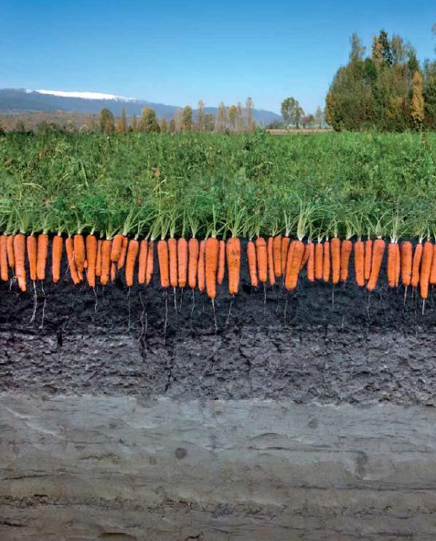
Fonctions du sol - production
FAO
Un sol fertile offre les conditions et les nutriments nécessaires à la production de biomasse de qualité
Source : Agroscope–Gabriela Brändle, Urs Zihlmann, LANAT–Andreas Chervet
Notes:
Pour détailler quelques unes de ces fonctions:

Slide 12
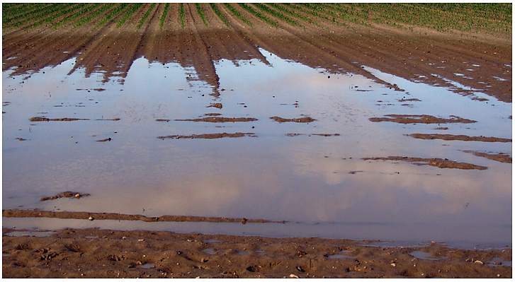
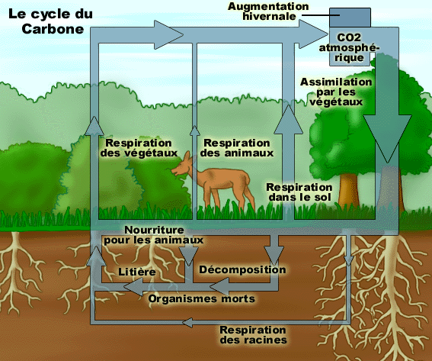
Fonctions du sol - régulation
Nappe perchée suite à une compaction du sol (Source : KOBO)
Le cycle du carbone (Source : http://biancachiritescu.blogspot.ch
Notes:
Le sol constitue l’interface pour les cycles des substances et de l’eau Le sol va pouvoir infiltrer, stocker, drainer….selon sa porosité.
Le carbone passe de l’atmosphère dans le sol via la photosynthèse et la dégradation de la matière organique. Il va y rester plus ou moins longtemps, selon la voie de transformation de la matière organique.

Slide 13
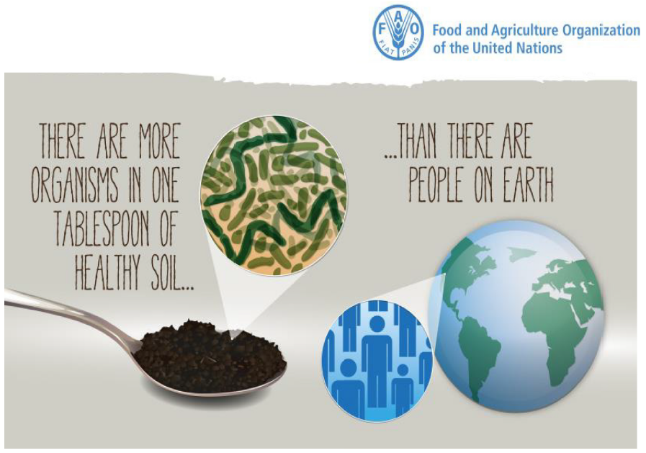
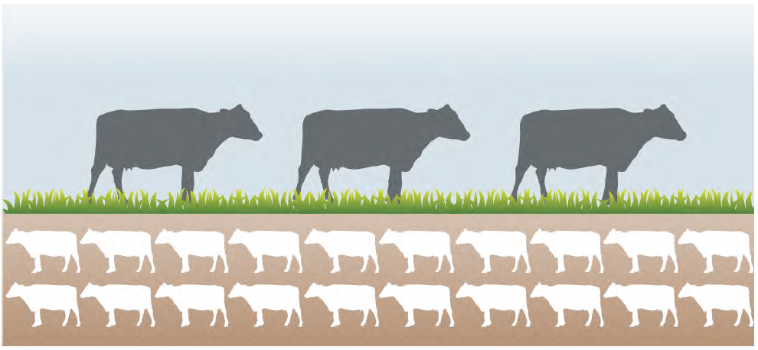
Fonctions du sol - habitat
... sous nos pieds, ça grouille de vie et de diversité …
Source: OFEV 2017
Poids de l’ensemble des organismes contenus dans le sol d’un hectare de terrain -> 15 tonnes, soit autant que 20 vaches.
Poids de la biomasse au-dessus d’un hectare de prairie ne correspond qu’à celui de 3 vaches.
Notes:
Le poids de l’ensemble des organismes contenus dans le sol d’un hectare de terrain peut atteindre 15 tonnes, soit autant que 20 vaches. Alors que le poids de la biomasse au-dessus d’un hectare de prairie ne correspond qu’à celui de 3 vaches.

Slide 14
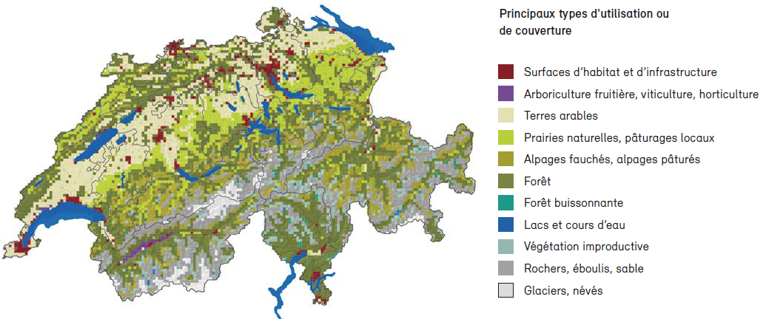
Fonctions du sol - support
Source: OFEV 2017
Disparition du sol en Suisse : 0.87 m² par seconde au profit de la forêt et de l’urbanisation.
Notes:
Au cours des 33 années entre 1985 (1979/85) et 2018 (2013/18), 1,1m² de surface agricole (y compris les alpages) a disparu chaque seconde. Cela correspond à une surface de 1143km² - environ deux fois la taille du lac Léman - et à une perte de 7%.
C'est principalement en plaine que les nouvelles surfaces d'habitat et d'infrastructure ont profité de ce recul, tandis que dans les endroits escarpés et isolés, ce sont les nouvelles surfaces de broussailles ou de forêts qui en ont profité.

Slide 15
Le sol et ses fonctions
Tout le sol participe à la
réalisation de ses fonctions
Source: Stratégie Sol Suisse 2020, OFEV

Slide 16
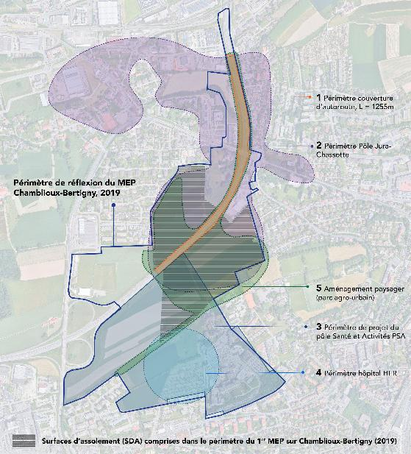
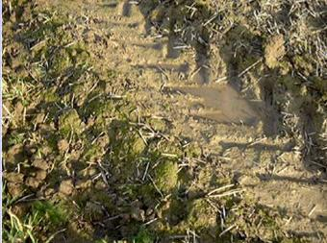
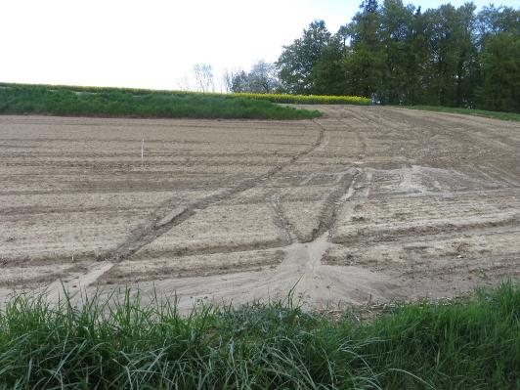
10’000 ans pour former 1 sol, 1 seconde pour le détruire
Photos: WEB
Photos: G. Bullinger
Illustration Julie Riondel projet LASOL
Notes:
Par des décisions d’aménagement du territoire et l’imperméabilisation qui souvent les accompagent.
Par des atteintes physiques telles que l’érosion ou la compaction.

Slide 17
Fonctions du sol et atteintes
Principales atteintes aux sols
 Atteinte forte p Atteinte partielle ¢ Pas d’atteinte | Imperméabilisation | Compaction | Erosion et glissements terrain | Perte de matière organique | Déclin de la biodiversité | Pollution | Acidification, eutrophisation | Salinisation | Inondations
Habitat |  |  |  |  | p | p | p | p | p
Régulation |  |  |  |  |  |  |  |  | p
Production |  |  |  |  |  |  |  |  | p
Support | ¢ | ¢ |  | ¢ | ¢ | ¢ | ¢ | ¢ | p
Matière premières | p | ¢ | p | ¢ | ¢ | ¢ | ¢ | ¢ | ¢
Archive | p | ¢ | p | ¢ | ¢ | ¢ | ¢ | ¢ | ¢
Source : OFEV (E. Havlicek)
Notes:
Les fonctions qui impliquent les horizons de surface du sol, de la porosité, un sol vivant sont celles qui sont le plus impactées. En résumé, s’il y a de l’espace, un milieu non pollué, et de la nourriture, il y a des microrganismes, et l’enchaînement de roues dentées peut fonctionner à merveille, Si l’on limite ces aspects, les rouages se grippent et ses fonctions s’affaiblissent

Slide 18
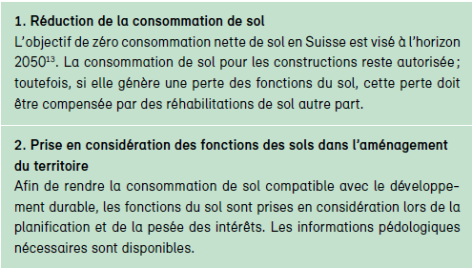
Fonctions du sol : opportunités et challenges
Une nouvelle stratégie Sol Suisse
Protection quantitative
Protection qualitative
Nouveaux acteurs : aménagement du territoire
Notes:
Pour finir sur une note positive. On est dans une époque d’opportunités et de challenges pour les sols.

Slide 19
Fonctions du sol : défis
Mécanismes de compensation, comment les calculer?
Comment mesurer les fonctions du sols?
Nouveaux acteurs à sensibiliser

Slide 20
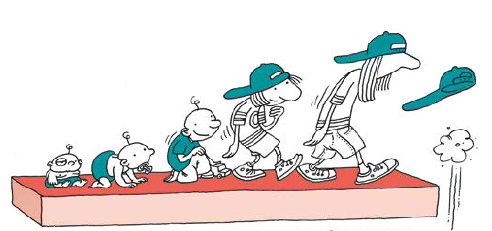
Merci pour votre
attention!
Source: CCSolVS, fiche 1
Remerciements à Géraldine Bullinger pour la mise à disposition de certaines illustrations.
Notes:
J’espère avoir pu vous monter comment et pourquoi les sols sont une ressources inestimable. Il convient d’en faire nos alliés car sans sol pas de vie.

